Slide 1
拦截器与转换器
sys_master@163.com

Slide 2


内容提要
系统预定义拦截器
用户自定义拦截器
  Action类拦截器
  方法拦截器
  结果监听类

Slide 3

拦截器工作流程
Action
代理
过滤器
Action
result
Interceptor

Slide 4
系统预定义拦截器（一）
拦截器 | 名字 | 说明
Alias Interceptor | alias | 在不同请求之间将请求参数在不同名字件转换，请求内容不变
Chaining Interceptor | chain | 让前一个Action的属性可以被后一个Action访问，现在和chain类型的result（）结合使用。
Checkbox Interceptor | checkbox | 添加了checkbox自动处理代码，将没有选中的checkbox的内容设定为false，而html默认情况下不提交没有选中的checkbox。
Cookies Interceptor | cookies | 使用配置的name,value来是指cookies
Conversion Error Interceptor | conversionError | 将错误从ActionContext中添加到Action的属性字段中。
Create Session Interceptor | createSession | 自动的创建HttpSession，用来为需要使用到HttpSession的拦截器服务。
Debugging Interceptor | debugging | 提供不同的调试用的页面来展现内部的数据状况。
Execute and Wait Interceptor | execAndWait | 在后台执行Action，同时将用户带到一个中间的等待页面。
Exception Interceptor | exception | 将异常定位到一个画面
File Upload Interceptor | fileUpload | 提供文件上传功能
I18n Interceptor | i18n | 记录用户选择的locale
Logger Interceptor | logger | 输出Action的名字
Message Store Interceptor | store | 存储或者访问实现ValidationAware接口的Action类出现的消息，错误，字段错误等。
Model Driven Interceptor | model-driven | 如果一个类实现了ModelDriven，将getModel得到的结果放在Value Stack中。

Slide 5
系统预定义拦截器（二）
拦截器 | 名字 | 说明
Scoped Model Driven | scoped-model-driven | 如果一个Action实现了ScopedModelDriven，则这个拦截器会从相应的Scope中取出model调用Action的setModel方法将其放入Action内部。
Parameters Interceptor | params | 将请求中的参数设置到Action中去。
Prepare Interceptor | prepare | 如果Acton实现了Preparable，则该拦截器调用Action类的prepare方法。
Scope Interceptor | scope | 将Action状态存入session和application的简单方法。
Servlet Config Interceptor | servletConfig | 提供访问HttpServletRequest和HttpServletResponse的方法，以Map的方式访问。
Static Parameters Interceptor | staticParams | 从struts.xml文件中将中的中的内容设置到对应的Action中。
Roles Interceptor | roles | 确定用户是否具有JAAS指定的Role，否则不予执行。
Timer Interceptor | timer | 输出Action执行的时间
Token Interceptor | token | 通过Token来避免双击
Token Session Interceptor | tokenSession | 和Token Interceptor一样，不过双击的时候把请求的数据存储在Session中
Validation Interceptor | validation | 使用action-validation.xml文件中定义的内容校验提交的数据。
Workflow Interceptor | workflow | 调用Action的validate方法，一旦有错误返回，重新定位到INPUT画面
Parameter Filter Interceptor | N/A | 从参数列表中删除不必要的参数
Profiling Interceptor | profiling | 通过参数激活profile

Slide 6
用户自定义拦截器
编写拦截器类
在struts.xml中配置拦截器

Slide 7
自定义拦截器类
实现Interceptor接口
继承AbstractInterceptor类

Slide 8
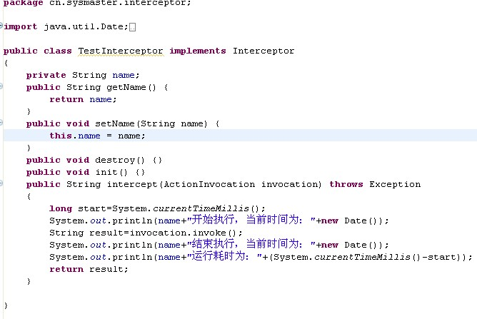
拦截器类

Slide 9
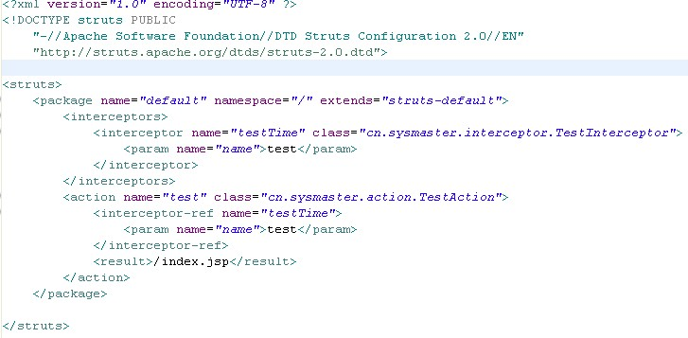
配置拦截器（一）

Slide 10
配置拦截器（二）
拦截器栈的配置
  拦截器栈的作用类似于拦截器
  主要作用在于合理的组织拦截器
默认拦截器
  当用户定义了自己的拦截器，则默认的拦截器会失效

Slide 11
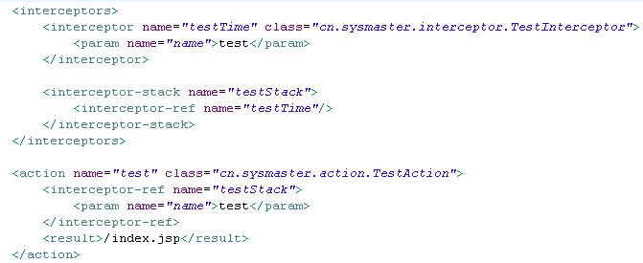

拦截器栈的配置
拦截器栈的配置
  定义拦截器
  组织拦截器栈
  引用拦截器（栈）

Slide 12
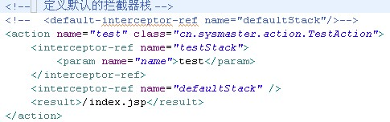
默认拦截器（栈）
当Action引用自定义的Interceptor后，默认的拦截器会失效，需手动引用
如想定义默认的拦截器，可通过 <default-interceptor-ref name="defaultStack"/>标签实现

Slide 13
方法过滤拦截器
业务类中可能存在多个业务方法，不同的业务方法需要拦截的数据不一样
通过继承MethoFilterInterceptor这一抽象类可以实现对方法的拦截
通过重写setExcludeMethod(String methodName)与 setIncludeMethod(String methodName)来排除或包含需要拦截的方法
如果某一方法同时出现在上面两个方法的对数中，则会被拦截

Slide 14
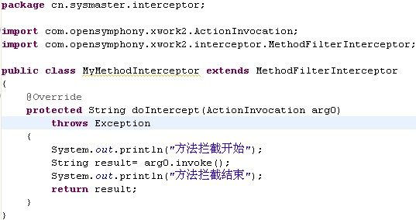
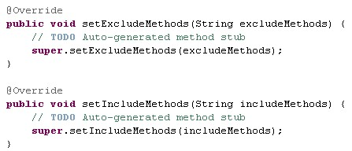
方法过滤拦截器—拦截器类

Slide 15

方法过滤拦截器—配置文件
1、如果参数名称写错，则拦截所有方法
2、如果两个参数中同时出现某一方法，则拦截该方法

Slide 16
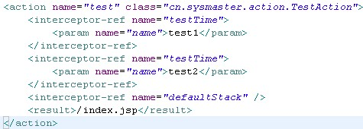
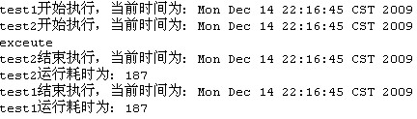
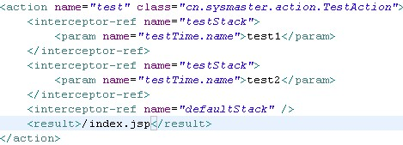
拦截器的执行顺序
一个Action存在多个拦截器
在业务方法执行前按照配置顺序执行
在业务方法执行后按相反顺序执行
执行后的显示结果
如果引用了拦截器栈，那么
在传参时要指明给这个栈中
的那个拦截器的属性赋值
配置文件中的两个拦截器

Slide 17
对Result的拦截—拦截结果监听器
上述拦截器在处理业务后，调用了其他代码处理，使得程序可读性变差，也不能精确的控制Action执行时序
可以使用拦截结果的监听器实现对Result的精确控制—发生在Action业务方法执行后，在result执行前

Slide 18
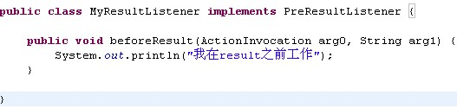


监听器类的实现
监听器类
注册监听器类
执行结果
注意：不要在监听器类中调用Action的方法，会造成死循环

Slide 19
为什么需要类型转换器
基于WEB工作的B/S结构开发与传统的C/S结构开发不同，数据是基于HTTP传输的，这决定数据传输参数中不可能有丰富的数据类型，而后台数据处理中又需要丰富的数据类型，因些必须进行数据类型转换

Slide 20
如何编写类型转换器
实现TypeConverter接口
继承DefaultTypeConverter类
继承StrutsTypeConverter类

Slide 21
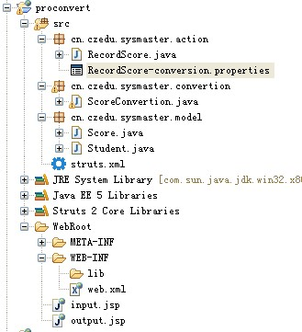
自定义类型转换器

Slide 22
自定义类型转换器—Action、转换类
package cn.czedu.sysmaster.action;
import cn.czedu.sysmaster.model.Score;
public class RecordScore
{
private String name;
private Score score;
public Score getScore() {
return score;
}
public void setScore(Score score) {
this.score = score;
}
public String getName() {
return name;
}
public void setName(String name) {
this.name = name;
}
public String execute()throws Exception
{
return "success";
}
}
package cn.czedu.sysmaster.convertion;
import java.util.Map;
import cn.czedu.sysmaster.model.Score;
import com.opensymphony.xwork2.conversion.impl.DefaultTypeConverter;
public class ScoreConvertion extends DefaultTypeConverter
{
@Override
public Object convertValue(Map<String, Object> context, Object value,Class toType)
{
if(Score.class==toType)
{
String []param=((String[])value)[0].split(",");
Score score=new Score();
score.setCourse(param[0]);
score.setScore(Integer.parseInt(param[1]));
return score;
}
else if(String.class==toType)
{
Score score =(Score)value;
return score.getCourse()+","+score.getScore();
}
return super.convertValue(context, value, toType);
}
}

Slide 23
自定义类型转换器—模型类与配置文件
package cn.czedu.sysmaster.model;
public class Score
{
private String course;
private int score;
public String getCourse() {
return course;
}
public void setCourse(String course) {
this.course = course;
}
public int getScore() {
return score;
}
public void setScore(int score) {
this.score = score;
}
}
局部转换配置文件XXX-conversion.properties：
在Action类目录下放置ActionName-conversion.properties文件 。
在properties文件中的内容为：
Action属性名称=类型转换器的全类名
score=cn.czedu.sysmaster.convertion.ScoreConvertion
全局转换配置文件xwork-conversion.properties：
在WEB-INF/classes下放置xwork-conversion.properties文件 。
在properties文件中的内容为：
待转换的类型=类型转换器的全类名
cn.czedu.sysmaster.model.Score=
cn.czedu.sysmaster.convertion.ScoreConvertion

Slide 24
自定义类型转换器StrutsTypeConverter
package cn.czedu.sysmaster.convertion;
import java.util.Map;
import org.apache.struts2.util.StrutsTypeConverter;
import cn.czedu.sysmaster.model.Score;
import com.opensymphony.xwork2.conversion.impl.DefaultTypeConverter;
public class ScoreConvertion extends StrutsTypeConverter//extends DefaultTypeConverter
{
@Override
public Object convertFromString(Map arg0, String[] value, Class arg2) {
String []param=value[0].split(",");
Score score=new Score();
score.setCourse(param[0]);
score.setScore(Integer.parseInt(param[1]));
return score;
}
@Override
public String convertToString(Map arg0, Object value) {
Score score =(Score)value;
return score.getCourse()+","+score.getScore();
}
}

Slide 25
自定义类型转换器—数组类型
public class ScoreConvertion extends StrutsTypeConverter//extends DefaultTypeConverter
{
public Object convertFromString(Map arg0, String[] value, Class arg2) {
if(value.length>1)
{
Score []scores=new Score[value.length];
for(int i=0;i<value.length;i++)
{
String []param=value[i].split(",");
Score score=new Score();
score.setCourse(param[0]);
score.setScore(Integer.parseInt(param[1]));
scores[i]=score;
}
return scores;
}
else
{
String []param=value[0].split(",");
Score score=new Score();
score.setCourse(param[0]);
score.setScore(Integer.parseInt(param[1]));
return score;
}
}
@Override
public String convertToString(Map arg0, Object value) {
Score []score =(Score[])value;
String result="";
for(int i=0;i<score.length;i++)
{
result=result+"|"+score[i].getCourse()+";"+score[i].getScore();
}
return result.substring(1);
}
}

Slide 26
自定义类型转换器—List类型
自己实现

Slide 27
类型转换器—基于OGNL的转换
Student.score.course
Student.score.score

Slide 28
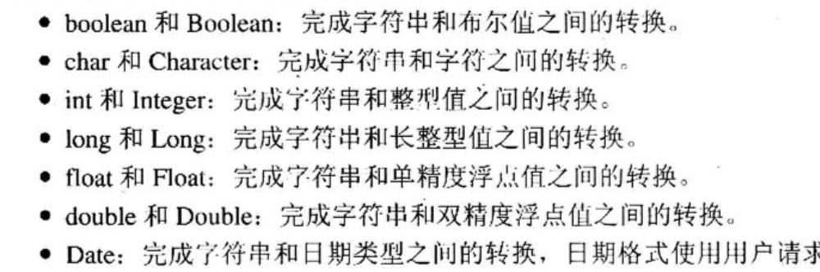
类型转换器—内置转换器

Slide 29


类型转换出错提示
Action类继承ActionSupport
改写错误提示信息
  全局信息
    资源文件中加入：xwork.default.invalid.fieldvalue={0} 转换出错
  属性信息
    增加ActionName.properties文件
    增加invalid.fieldvalue.属性名=出错信息

Slide 30


